Slide 1
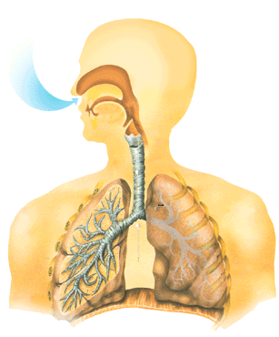
Дыхательная система человека урок природоведения в 3 классе
Автор презентации Стеценко О.В.
учитель начальных классов
Виноградненской ОШ І – ІІІ ступеней

Slide 2
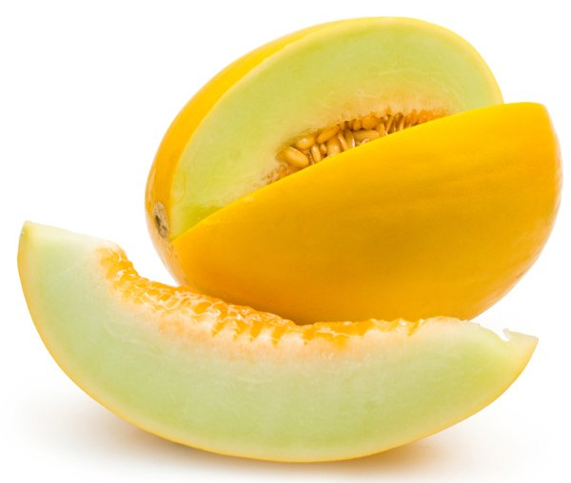
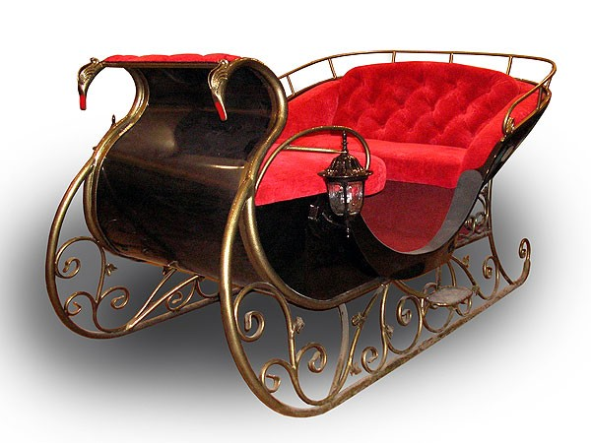
Разгадай ребус
,,
,
Е
Х
дыхание

Slide 3
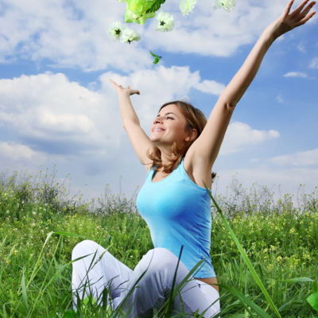
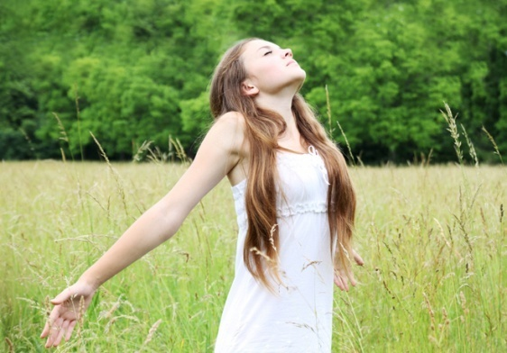
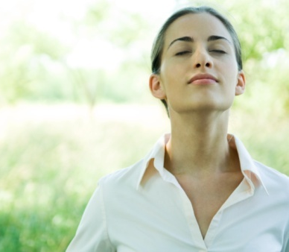
Дыхание - самая важная функция нашего организма
Без пищи человек может прожить несколько недель,
без воды - несколько дней,
без воздуха – всего несколько минут.

Slide 4
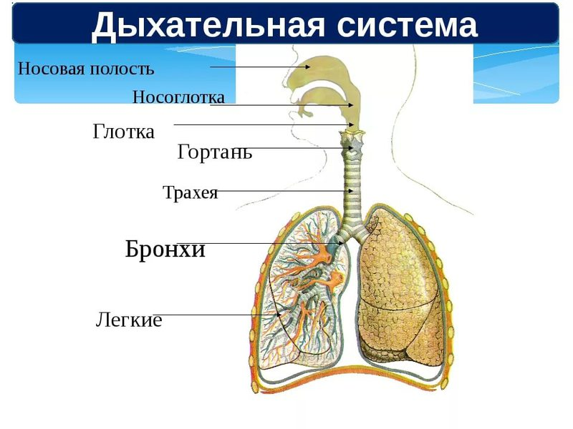
Так устроена наша

Slide 5
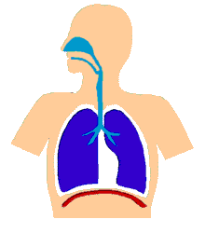
Процесс дыхания происходит постоянно
Главный орган дыхательной системы – легкие. Смена воздуха в легких происходит при чередовании вдоха и выдоха.

Slide 6
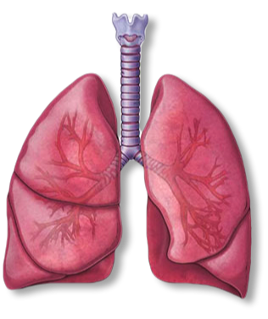
Каждый день человек вдыхает
15000 л воздуха,
используя 3000л кислорода.
Взрослый человек делает в среднем
15-17 вдохов и выдохов в минуту

Slide 7
Начинается путь воздуха в организме с носовой полости.
Здесь воздух согревается и увлажняется.
Внутри носа имеются волоски и слизь, которые задерживают частички пыли и микробы.

Slide 8
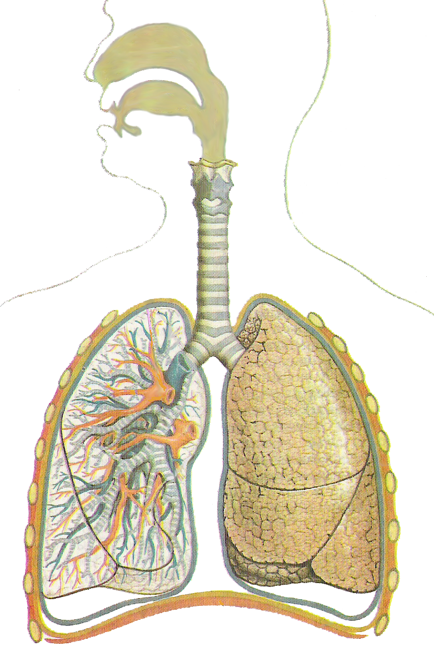
Пройдя через нос, воздух попадает в носоглотку, где становится еще чище и теплее.
Далее воздух идет через гортань в дыхательное горло – трахею.
Гортань при глотании закрывается, не пропуская в легкие пищу.
Носовая полость
Носоглотка
Гортань
Трахея
Бронхи
Легкие

Slide 9
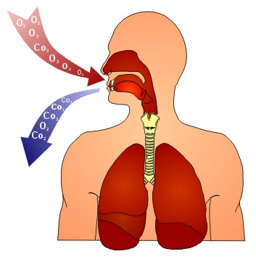
Трахея – это трубка из плотных хрящевых колец.
Она разветвляется на 2 бронха, через которые воздух идет в правое и левое легкие.
Бронхи ветвятся на тонкие трубочки, на концах которых находятся легочные пузырьки.
В них кровь получает кислород и отдает углекислый газ.
вдох
выдох

Slide 10
Человек вдыхает воздух (в покое)
За 1 вдох – 0,5 литра
За 1 минуту – 7 литров
За 1 час - 450 литров
За 1 сутки - 15 000 литров

